Slide 1



www.alianzapazyjusticia.com
DIAGNOSTICO DE LAS CONDICIONES DE TRABAJO DE LA DPI
EN SAN PEDRO SULA.
@alianzapyj
SAN PEDRO SULA, JUNIO 2020
alianzapazyjusticia.com

Slide 2


Metodología
Hoja de Ruta
Fuentes:
Instituto Universitario en Democracia, Paz y Seguridad-Observatorio de la Violencia (IUDPAS). Cifras de Homicidio 2018.
Entrevistas Agentes de la DPI en San Pedro Sula.
IUDPAS
DPI / SPS
Entrevista a 15 agentes DPI / SPS
Etapa de sistematización de datos
Etapa de análisis

Slide 3
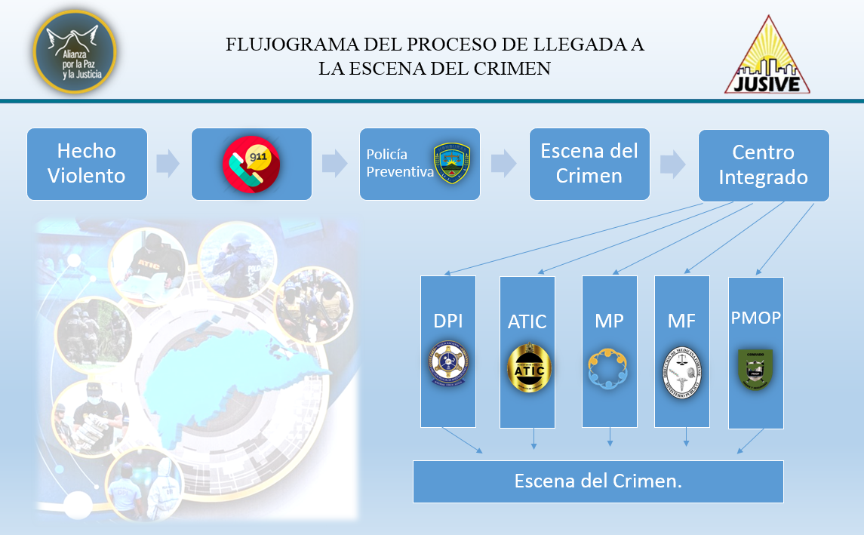

PLANTEAMIENTO DEL PROBLEMA:
Después de haber realizado el Diagnostico sobre las demoras de los levantamientos de víctimas mortales de la violencia en SPS, se determinó que la DPI era la institución que tenía los tiempos de demora más altos en llegar a la escena de crimen, y después de algunas entrevista y observación se determina la posibilidad de esto se debiera a algunas carencias logísticas.
Que los agente de la DPI en San Pedro Sula no cuentan con el equipo necesario ni el personal suficiente para cubrir toda la zona geográfica de San Pedro Sula y sus alrededores.

Slide 4
PERCEPCION DE LA POBLACION Y
LOS MEDIOS DE COMUNICACIÓN
La problemática central que es objeto de estudio del presente diagnóstico se focaliza en la percepción de que las capacidades técnicas y logísticas de los agentes de la DPI en San Pedro Sula son insuficiente, lo que genera un malestar en la sociedad y una percepción de que esta labor tan crítica no sea realizada de manera correcta y eficiente; no se logre investigación adecuada que lleve a la condena de el o los hechores de un crimen, generando con esto impunidad.

Slide 5

Según datos del Instituto Universitario en Democracia, Paz y Seguridad (IUDPAS) y el Observatorio Nacional de la Violencia (ONV), la zona norte es una área geográfica de las mas conflictivas de Honduras.
Otras causas de muerte que son atendidas por los Agentes de Delitos contra la Vida y Técnicos de Escena de Crimen en el área geográfica de su jurisdicción :
Accidentes de Tránsito: 403
Suicidios: 59
No intencionales: 136
Muertes indeterminadas:130
Municipio | Extensión Territorial | Población/Habitantes | Homicidios 2018
San Pedro Sula | 898 km² | 777, 877 | 366
Choloma | 447 km² | 212,186 | 202
Villanueva | 358 km² | 169,609 | 37
La Lima | 115 km² | 80,404 | 26
Santa Cruz de Yojoa | 722 km² | 89,569 | 26
San Manuel | 137 km² | 67,486 | 23
San Francisco de Yojoa | 96 km² | 23,906 | 5
Pimienta | 60 km² | 20,903 | 5
Potrerillos | 87 km² | 23,292 | 2
San Antonio de Cortes | 344 km² | 22,619 | 1
Total | 3,264 km² | 1,487,851 | 693
Para el 2018 se reportaron un total de 1420 muertes.
Fuente Datos UIDPAS 2018

Slide 6
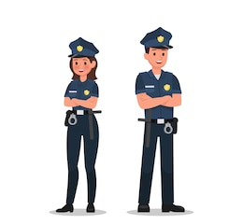
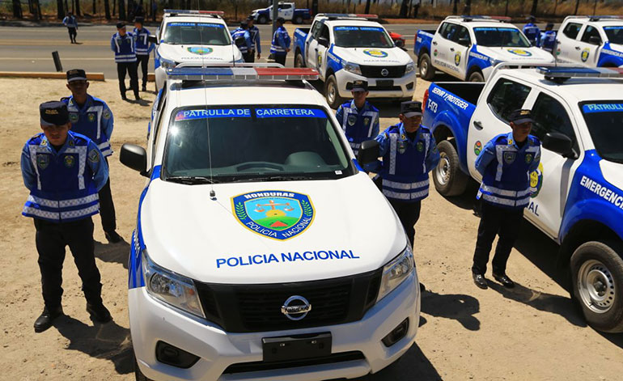
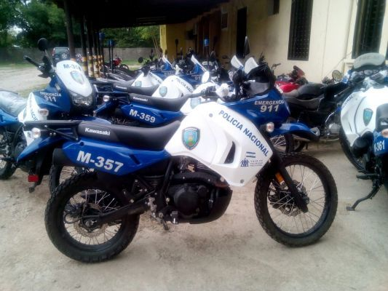
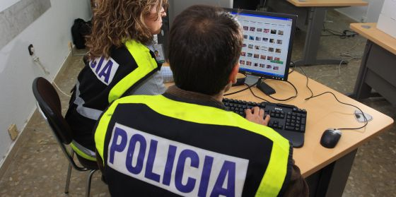
CAPACIDAD INSTALADA DPI / SPS
RECURSO HUMANO
389 policías
28 administrativos
Total 417
VEHÍCULOS
37 buen estado 6 buen estado
21 mal estado y chatarra 3 mail estado
Total 58 Total 9
TOTAL 67
EQUIPO LOGÍSTICO
Total 239

Slide 8
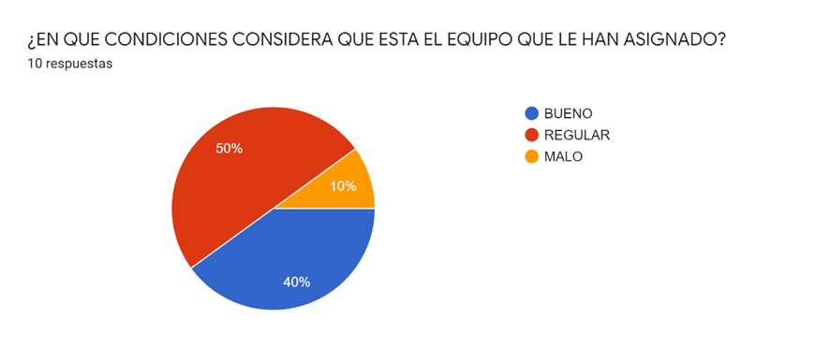
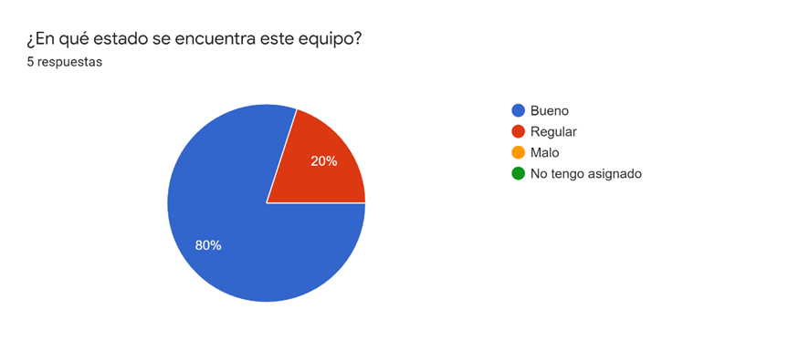
En que condiciones considera esta el equipo de trabajo:
AGENTES DE INVESTIGACIÓN
TECNICOS ESCENA DE CRIMEN

Slide 9
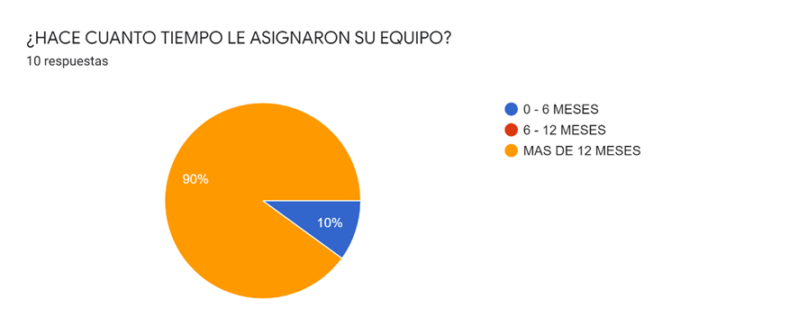
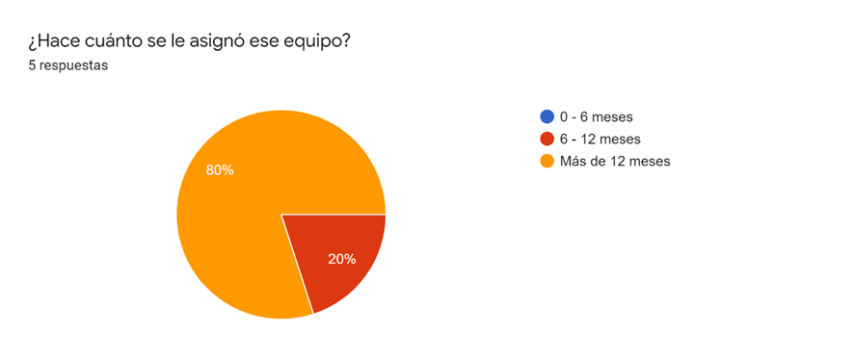
Tiempo de uso del equipo:
AGENTES DE INVESTIGACIÓN
TECNICOS ESCENA DE CRIMEN

Slide 10
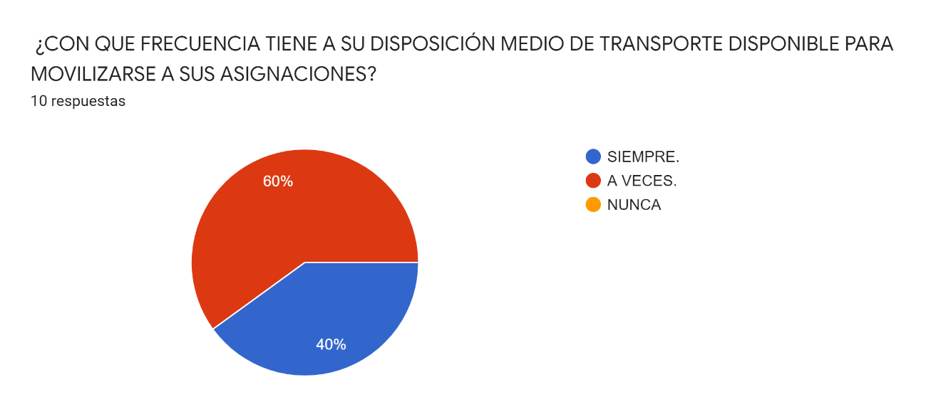
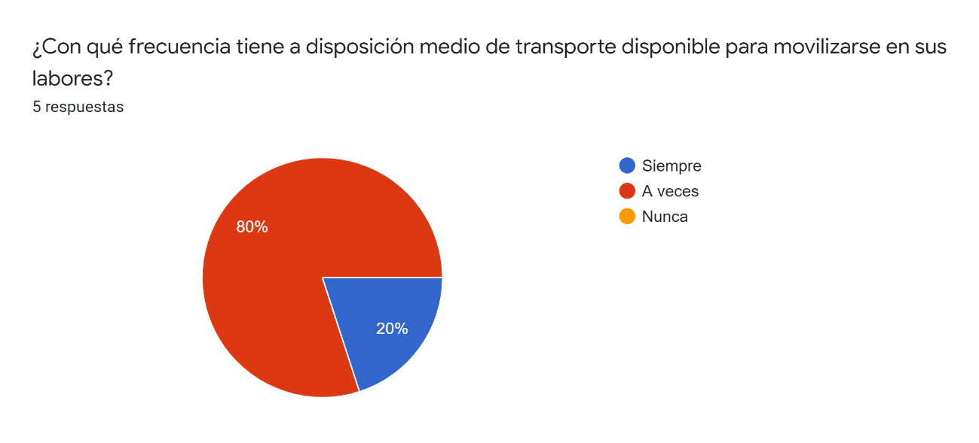
Disponibilidad de Vehículos
AGENTES DE INVESTIGACIÓN
TECNICOS ESCENA DE CRIMEN

Slide 11
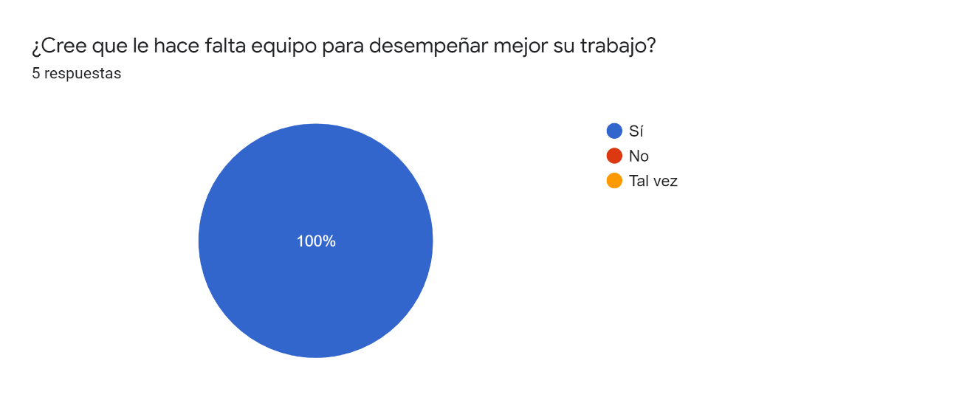
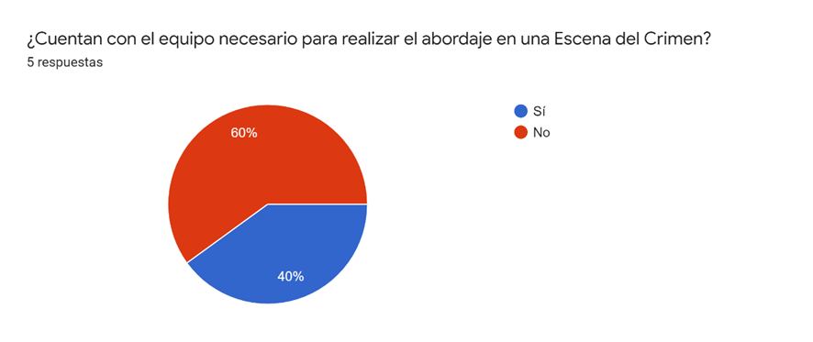
Considera que ocupa mas equipo:
AGENTES DE INVESTIGACIÓN
TECNICOS ESCENA DE CRIMEN

Slide 12
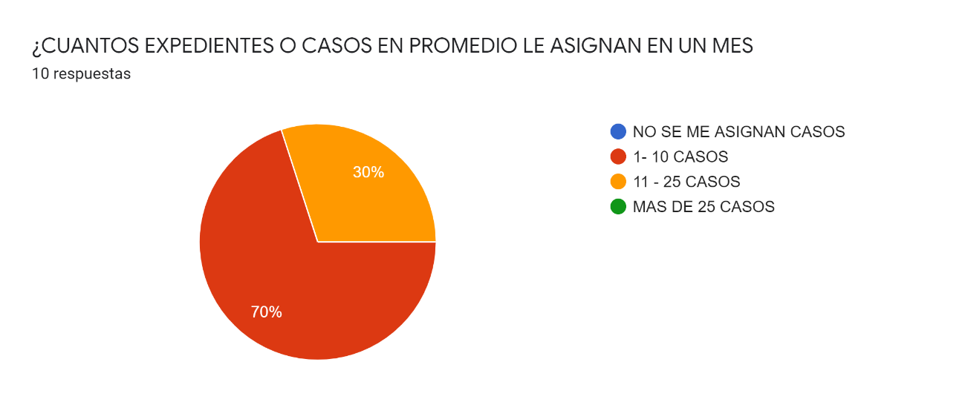
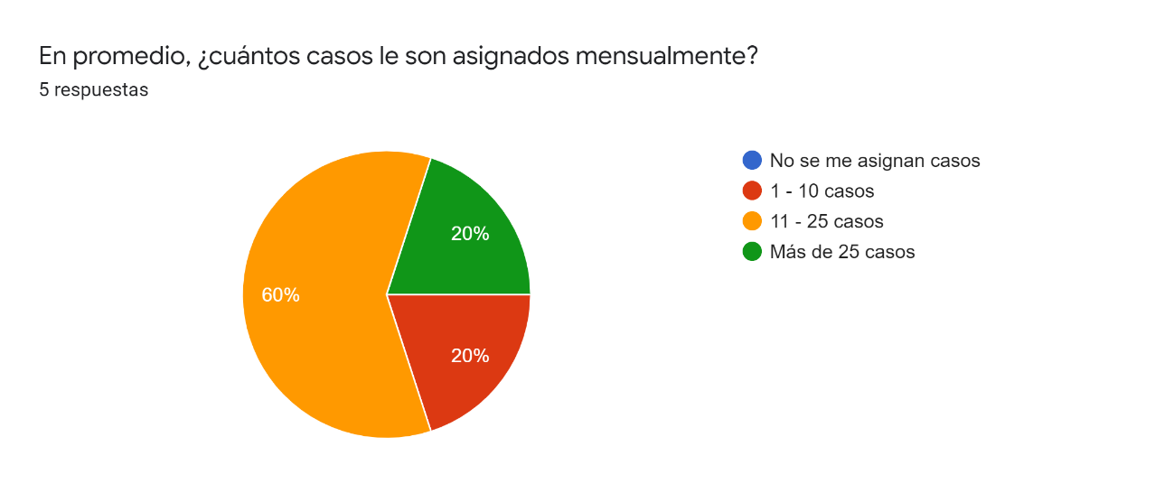
Casos asignados:
AGENTES DE INVESTIGACIÓN
TECNICOS ESCENA DE CRIMEN

Slide 13
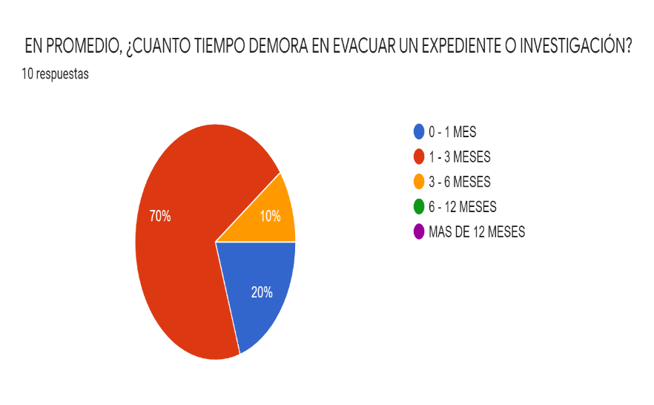
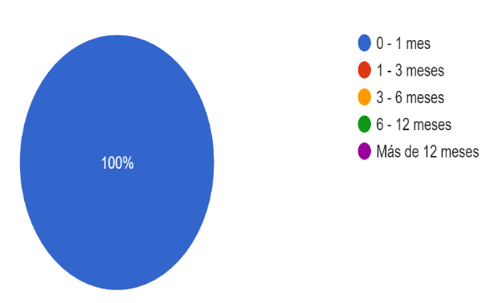
Tiempo para procesar un caso:
AGENTES DE INVESTIGACIÓN
TECNICOS ESCENA DE CRIMEN

Slide 14
Interrogante | Agente de Investigación | Técnico Escena del Crimen
Necesitan mas personal para cumplir con sus funciones tomando en cuenta la cobertura | 100% | 100%
Nivel educativo | Secundaria Completa 100% Cursando nivel superior 30% | Secundaria Completa
Entrenamiento policial | 6 a 12 meses | 6 a 12 meses
Capacitación en los últimos 12 meses | 60 % | 80%
Antigüedad | 1 a 5 años 80% 5 a 10 años 20% | 1 a 5 años 80% 5 a 10 años 20%

Slide 15
Principales Hallazgos
RECURSO HUMANO
Edad promedio de 27 años, con un nivel académico de Secundaria Completa el 70 %, y un 30 % estudiando en Nivel Superior, todos egresados del Instituto Técnico Policial (ITP);
El proceso de capacitación no es constante, según manifestaron las y los entrevistados en los últimos 12 meses han recibido entre 1-3 capacitaciones; y,
Es evidente la necesidad de aumento de personal por la dimensión del área geográfica y el alto índice de criminalidad en homicidios, particularmente.

Slide 16
Principales Hallazgos
EQUIPO INFORMÁTICO
Si bien es cierto que existe un numero aceptable de equipo de computación para uso de los agentes y técnicos, el 50% de los agentes de investigación manifiesta que, este se encuentra en condiciones regulares y 10% en malas condiciones, y solo el 40% creen que el equipo esta en buenas condiciones. Al consultar los principales motivos por los que creen que el equipo no esta en optimas condiciones, nos expresaron que estos equipos contraen virus y en ocasiones su sistema operativo no trabaja correctamente;
Según respuestas de los agentes, solo hay 8 computadoras de uso común para 46 agentes, a quienes se les asigna un usuario y clave para poder trabajar; y,
En toda la unidad, solo cuentan con una impresora central para todas las computadoras (8), y esta requiere mantenimiento ya que, dificulta el proceso de impresión por la saturación o exceso.

Slide 17
Principales Hallazgos
VEHÍCULOS
En cuanto a la disponibilidad de vehículos, solo el 40% (agentes de investigación) y 20 % (técnicos) de los casos que investigan ameritan vehículo;
Se cuentan con 2 vehículos acondicionados como laboratorios móviles, una de las unidades esta en mal estado y la otra en condiciones útiles; y,
Se cuentan con 6 vehículos para hacer sus diligencias, de los cuales solo 3 vehículos son para otras diligencias investigativas, se ha mejorado el tiempo de respuesta para reparaciones de los vehículos.

Slide 18
Conclusiones:
Tanto los Agentes de Investigación de Delitos Contra la Vida como los Técnicos de Escena de Crimen, surge la necesidad de mayor personal capacitado para la Zona Metropolitana del Valle de Sula, por ser una región con alta incidencia de casos. En la ciudad hay una media de 1 policía por cada mil habitantes, siendo la recomendación de Naciones Unidas de 3 por cada mil;
Existen carencias en cuanto a vehículos, ya que aproximadamente un 36% de los mismos están en mal estado o en condiciones no operativas (chatarra), lo que atrasa o limita el accionar de los agentes;
Que a pesar de que se cuenta con varios equipos de computación, la cantidad y calidad de estos podría ser mayor y mejor, y los softwares necesitan mantenimiento y un antivirus de calidad; y,
Que ocasionalmente, los Técnicos de Escena del Crimen carecen de algunos elementos indispensables como polvos reactivos, y que su labor por la noche se dificulta por no contar con la iluminación adecuada (focos de manos y reflectores de alta capacidad).

Slide 19
Recomendaciones
1- Se debe hacer un análisis detallado de la necesidad de contratar una mayor cantidad de agentes de las dos divisiones sujetas de este estudio para la realización efectiva de las sensibles labores que ellos desempeñan, esto contribuirá a mejorar la calidad y los tiempos de investigación.
2- Se debe proveer de mayor cantidad de vehículos para como mínimo, reponer los que están en mal estado o chatarra. Que son 2 o 3 para los Agentes de Investigación y un Laboratorio Móvil, de alguna marca popular y de fácil acceso a repuestos, cuya reparación se más rápida que la de los actuales.
3- Contar un sistema de monitoreo de inventario suministros para los Técnicos de Escena de Crimen, de tal forma de garantizar el stock permanente de los mismos.
4- Se debe contar con todos los laboratorios y bases de datos necesarias en San Pedro Sula para el manejo más expedito de las evidencias.
5- Se debe diseñar un proceso de mejora continua de los Agentes y Técnicos, que les permita crecer como profesionales, se recomienda una escuela de formación para tales fines en San Pedro Sula y alianzas con organizaciones especializadas en estas temáticas.

Slide 20
6- Se recomienda la actualización y protección adecuada del software para evitar así perdidas e información, hackeo o demoras en los procesos.
7-Se recomienda hacer una revisión de los salarios de los agentes, que a nuestro juicio deberían ser mejorados debido a la naturaleza y exigencia de su labor.
8-Se recomienda proveer a los agentes de equipo de comunicación, como teléfonos celulares con su respectivo saldo para realizar de mejor manera su trabajo sin afectar sus finanzas.
9-Se recomienda dotar a los Técnicos de Escena de Crimen con equipo de iluminación con la capacidad necesaria para iluminar de manera adecuada durante la noche las escenas para un mejor procesamiento de estas

Slide 21

1- Proceso de capacitación especializada para agentes de la DPI y de técnicos de Inspecciones, impulsada por organizaciones de Sociedad Civil, especialmente en San Pedro Sula.
2- Realizar incidencia frente a autoridades tomadoras de decisiones, para la dotación de vehículos y logística.

Slide 22
MUCHAS GRACIAS

